Slide 1
Développement d'un chatbot intelligent basé sur l'architecture RAG
Projet de Retrieval-Augmented Generation pour l’assistance aux questions administrative
Réalisé par
Au sein du:
Ministère de la transition numérique et de la réforme de l’administration
Lahsaini Yazid
Ensam Rabat
Juin-Juillet 2026

Slide 2
Problématique:

Slide 3
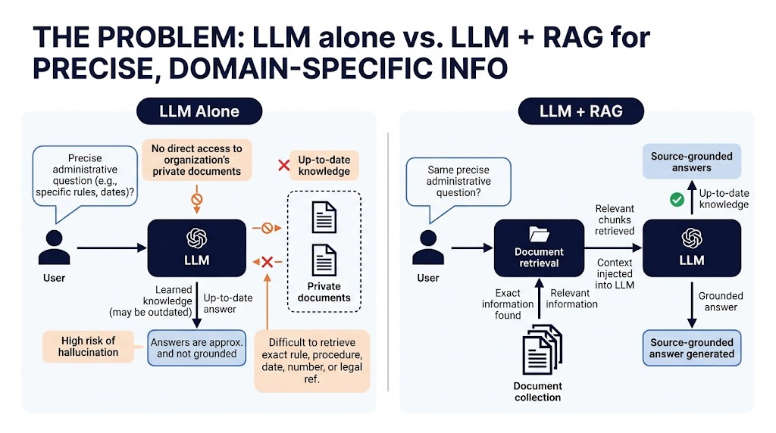

Slide 4
Architecture:

Slide 5
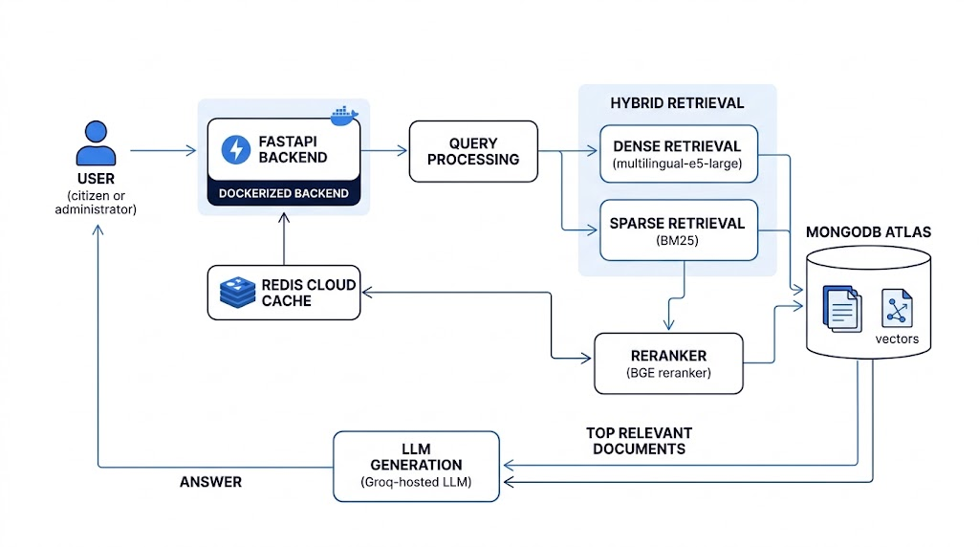

Slide 6
Pipeline d'ingestion

Slide 7
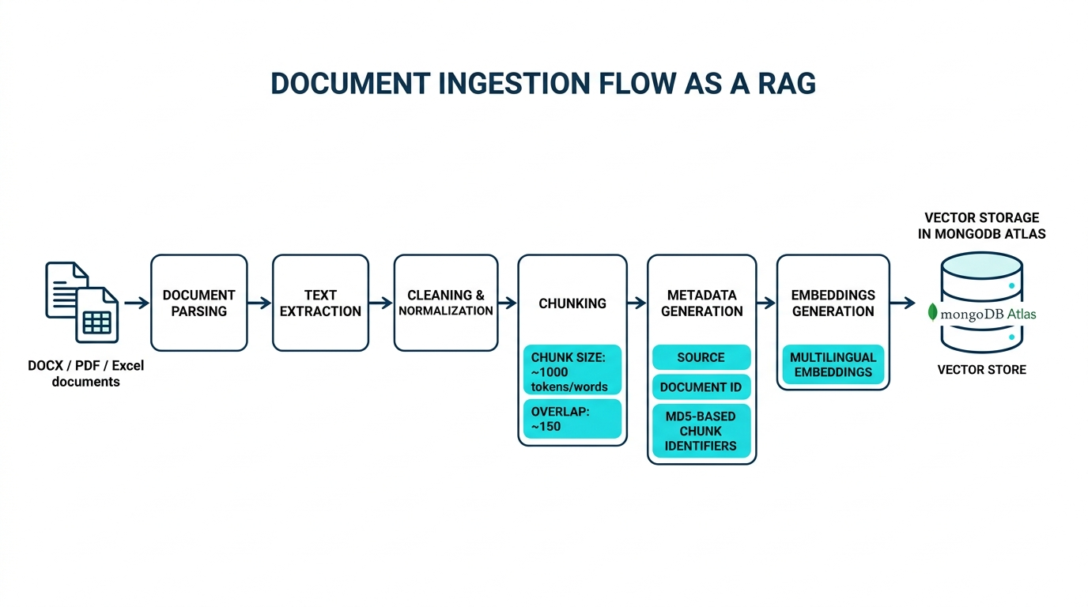

Slide 8
Retrieval hybride

Slide 9
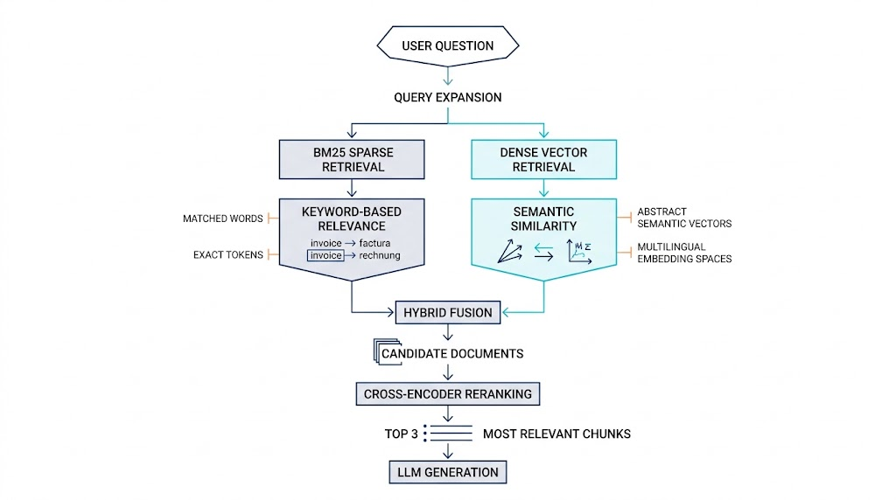

Slide 10
Reranking et génération

Slide 11
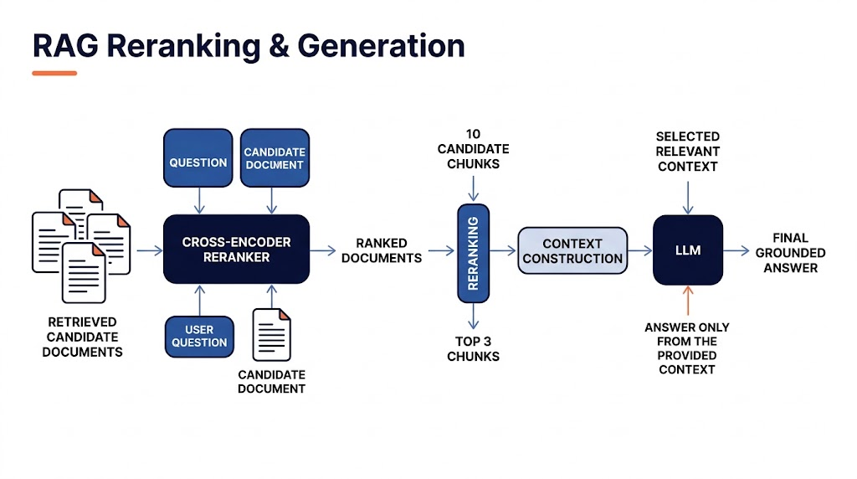

Slide 12
API & intégration

Slide 13
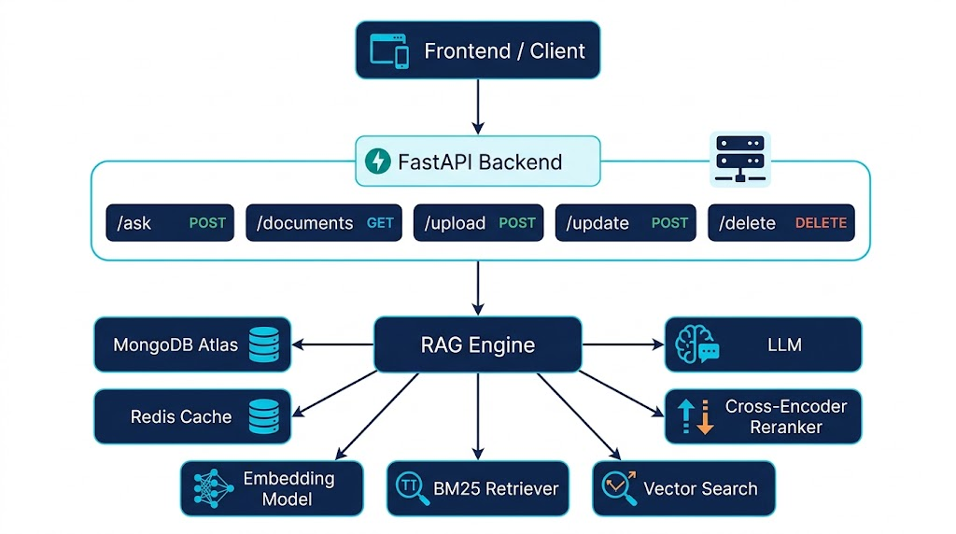

Slide 14
Défis techniques & solutions

Slide 15
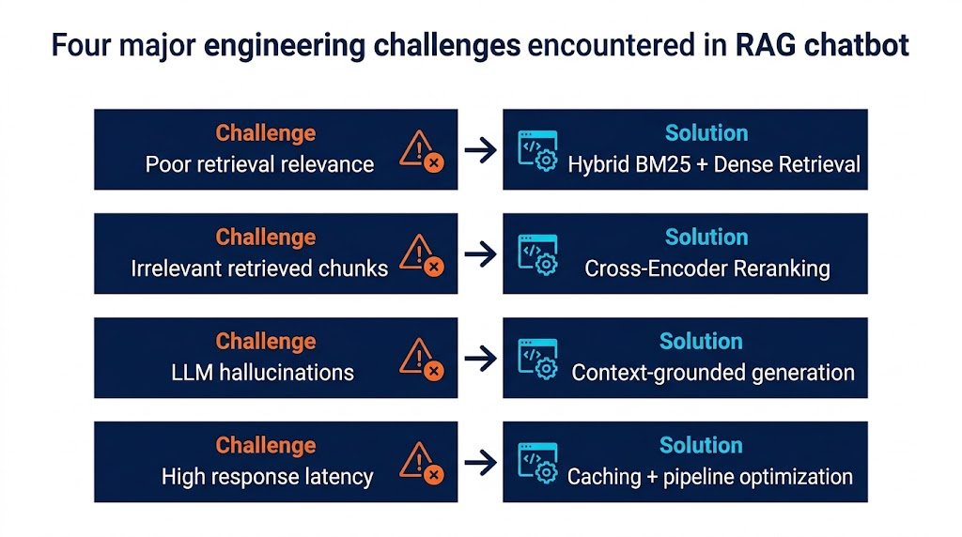

Slide 16
Évaluation & résultats

Slide 17
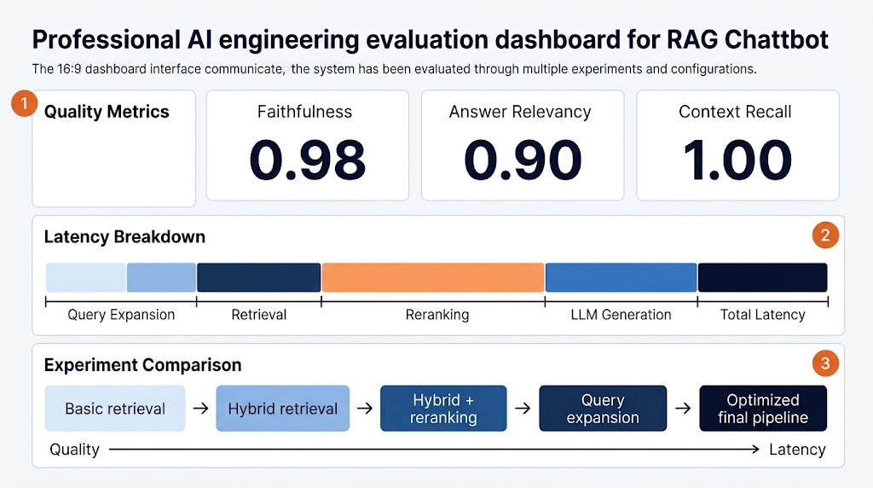

Slide 18
Bilan & perspectives

Slide 19
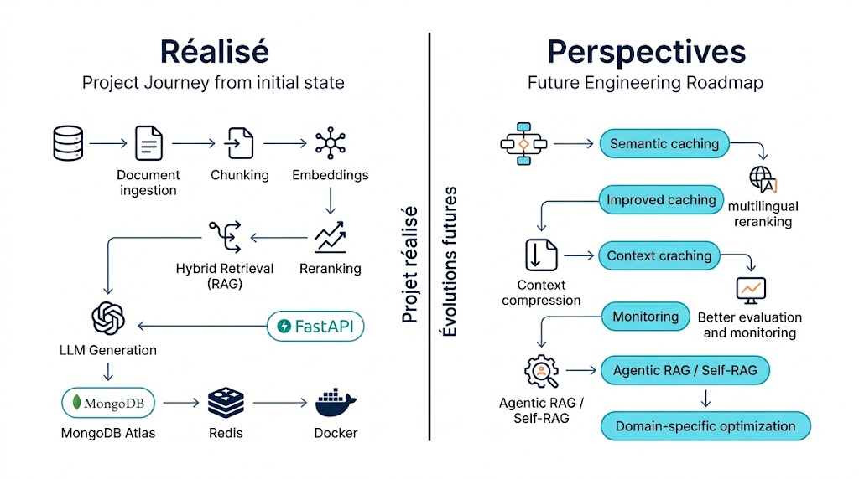

Slide 20
FIN

